Slide 1
محاضرة صحة نفسية – 4 -

Slide 2
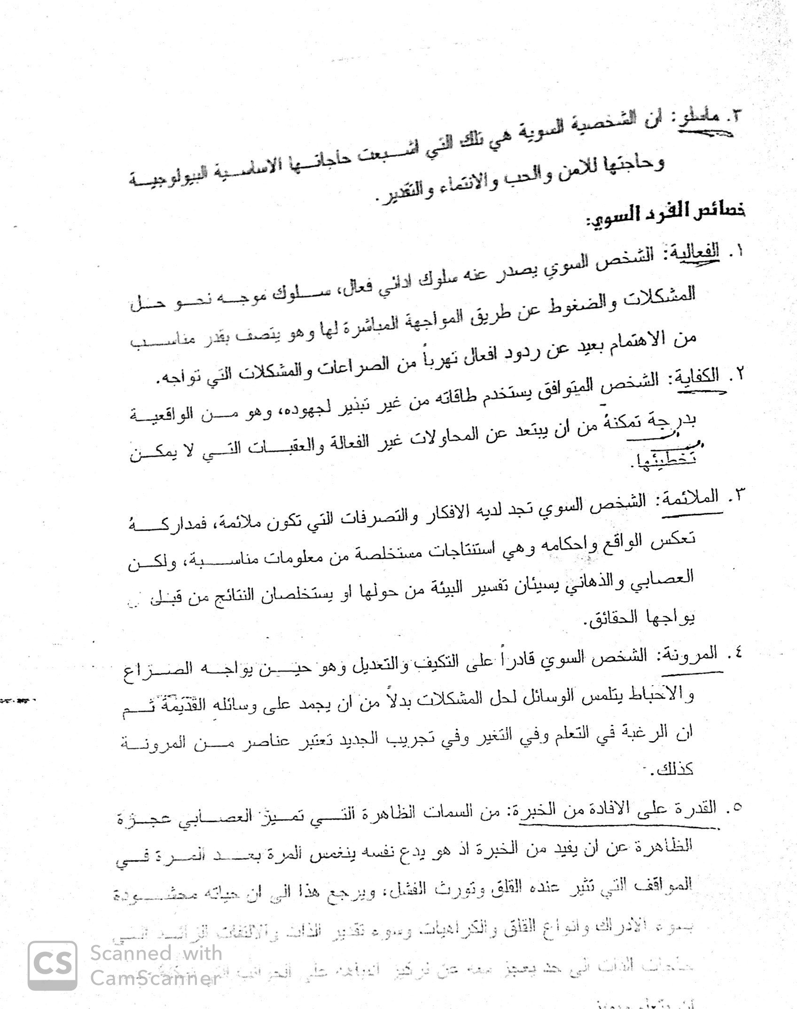

Slide 3
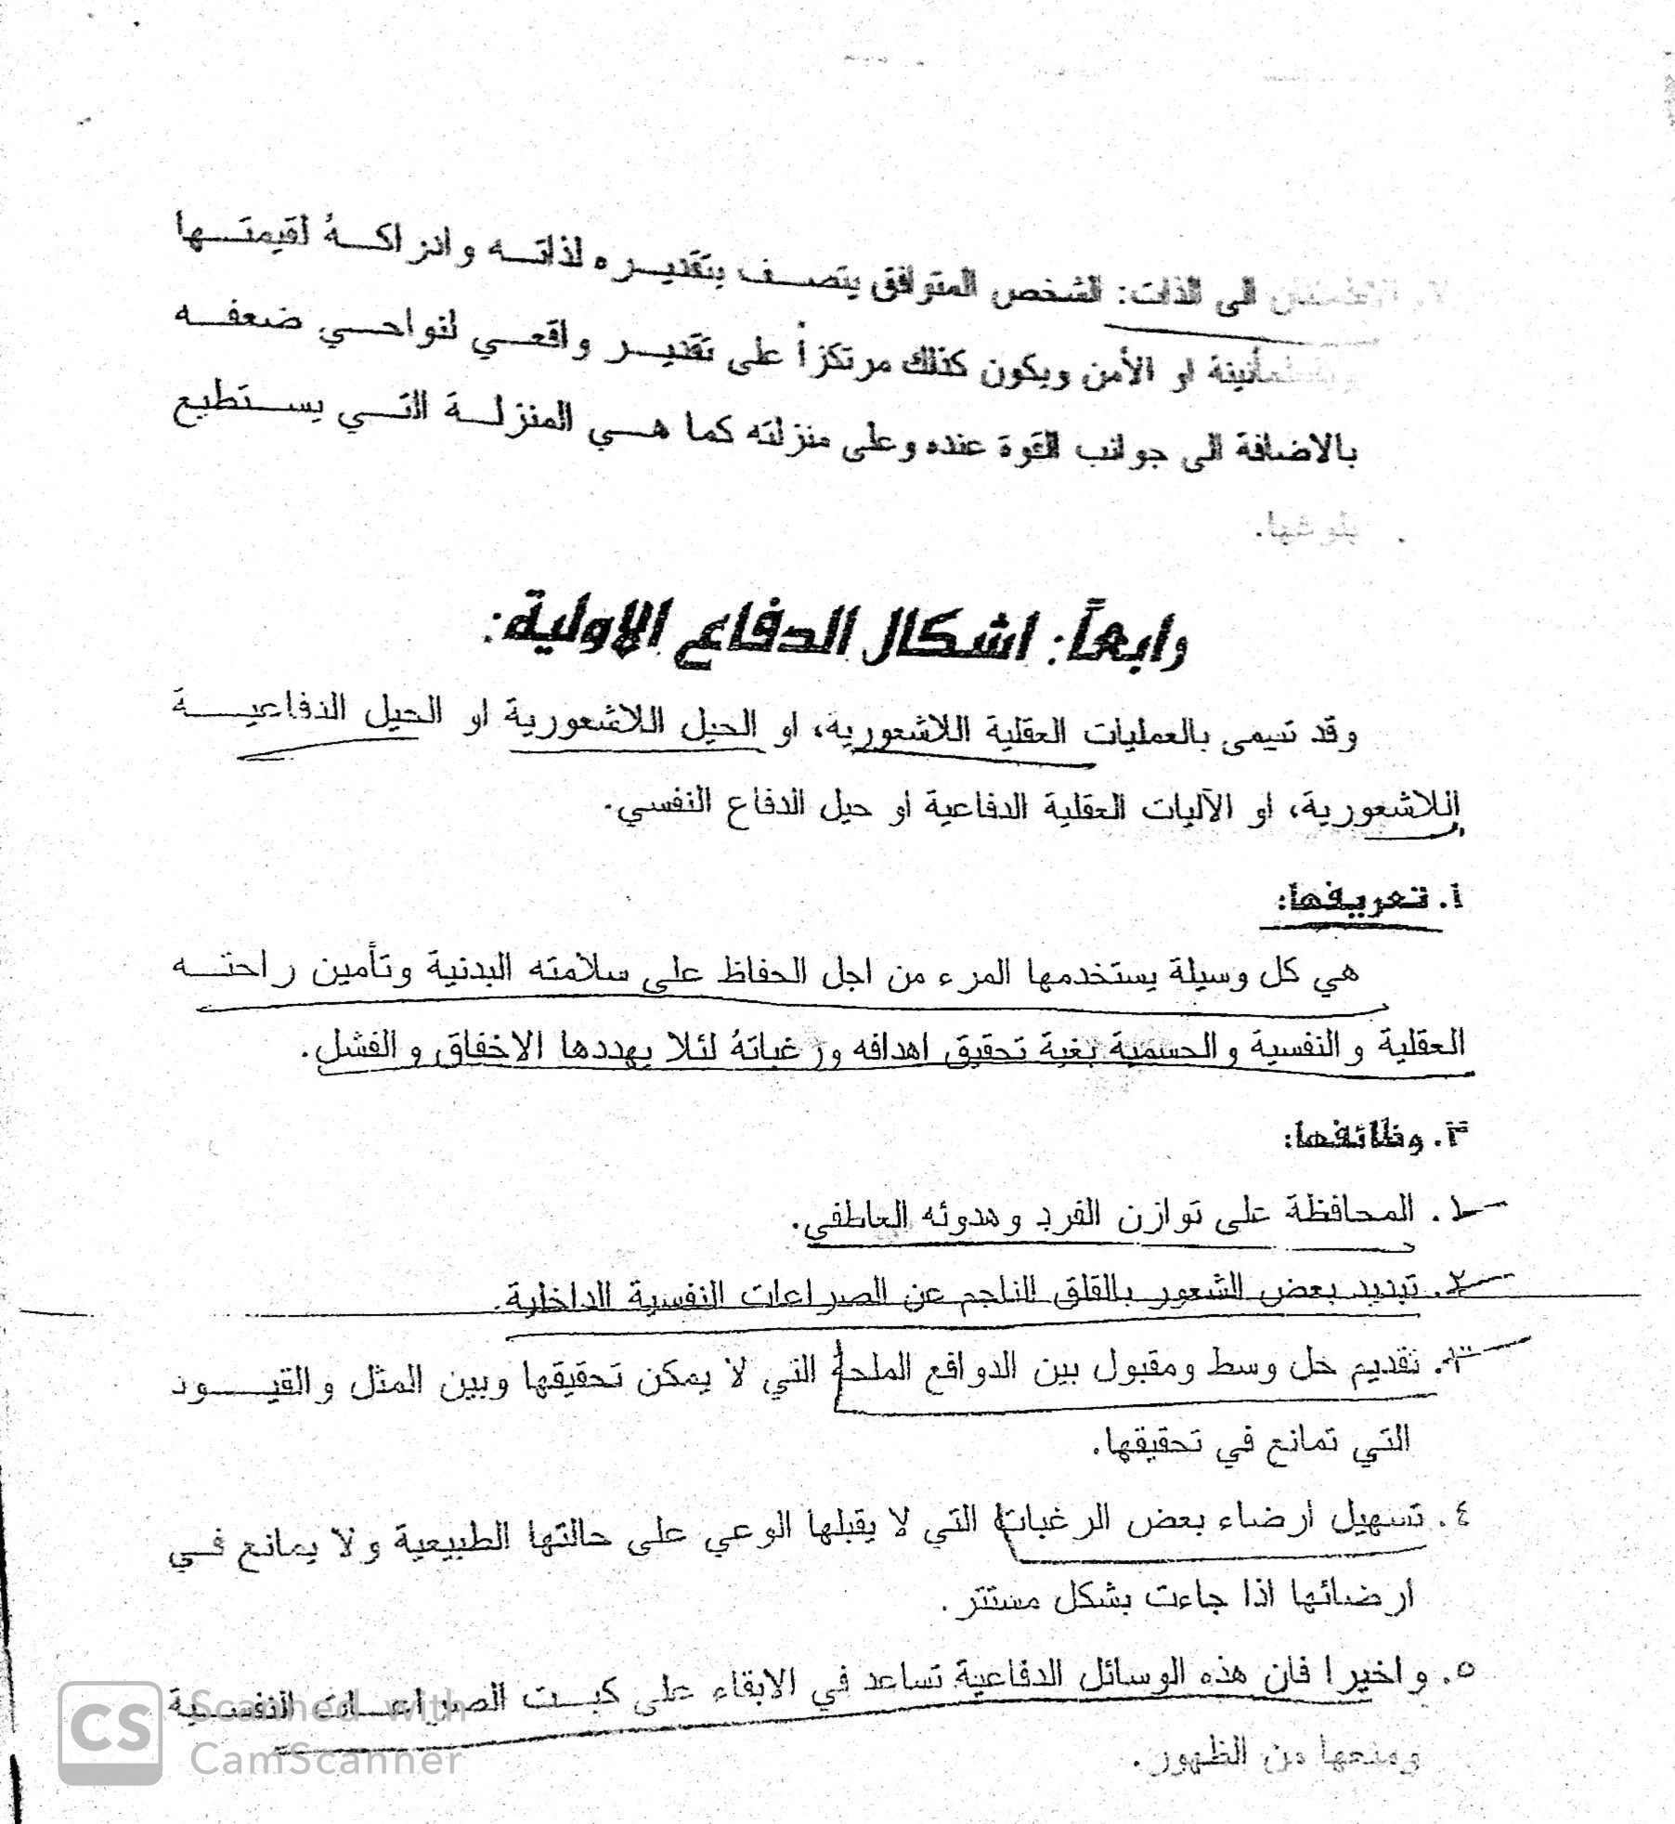

Slide 4
